Slide 1


ESPAGNE
Carlos Santero
JMIBAE

Slide 2
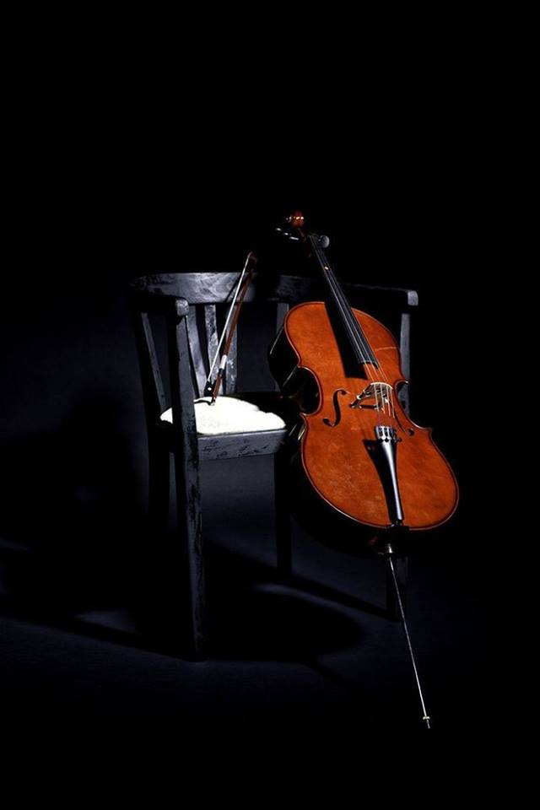
Concerto de Aranjuez
Joaquim Rodrigo

Slide 3
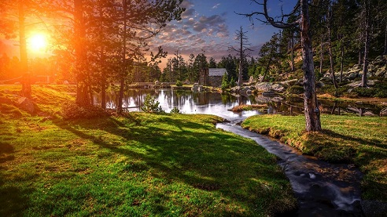
Refuge Pla de l’ Estany – Andorre
Andorre – refuge Estany

Slide 4
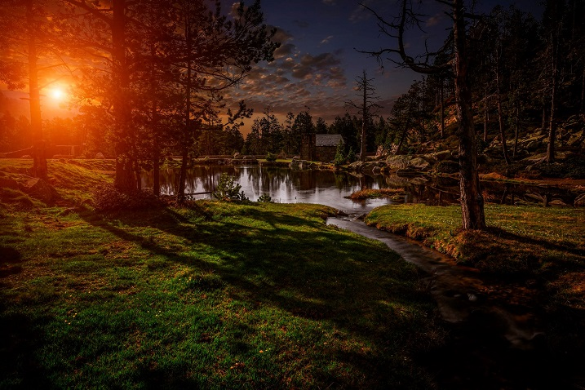
Bardenas Reales – Navarre

Slide 5
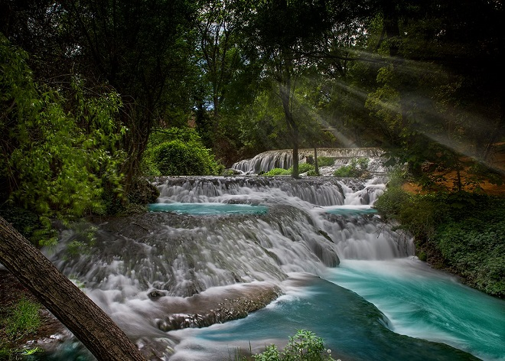
Aragon – Cascades du monastère Piedra

Slide 6
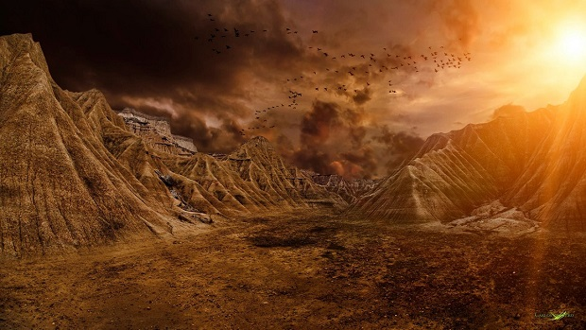
Bardenas Reales - Navarre

Slide 7
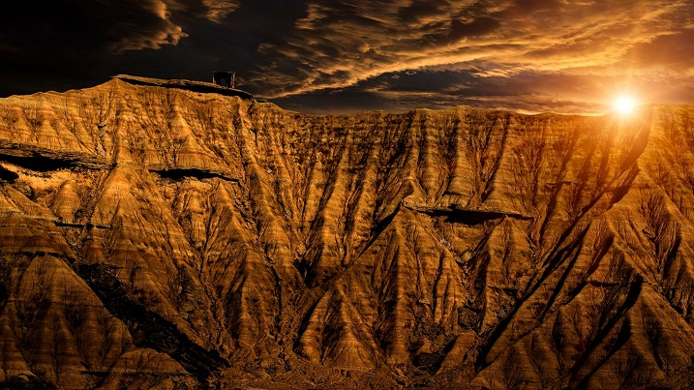

Slide 8
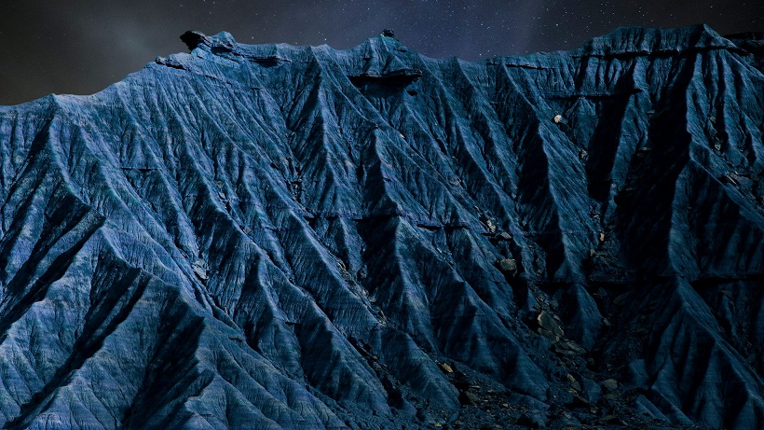

Slide 9
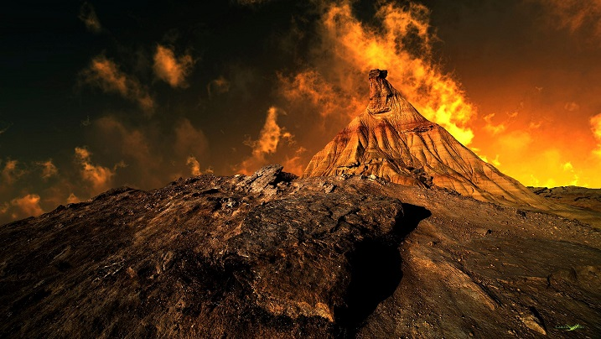

Slide 10
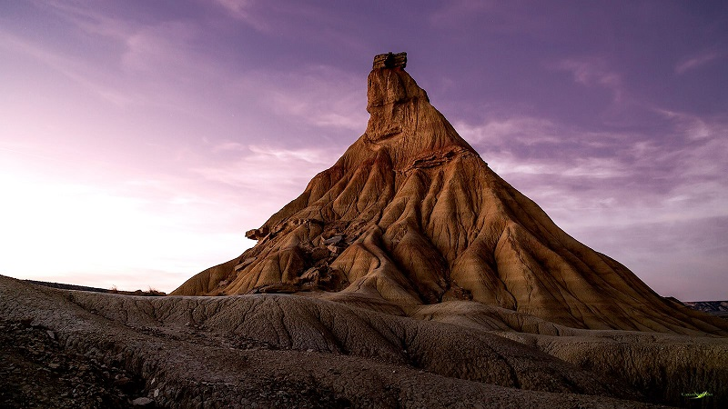

Slide 11
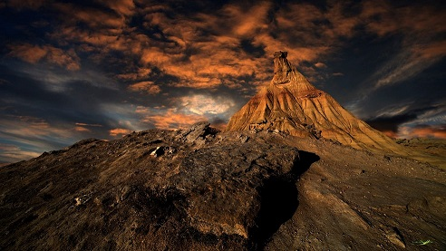

Slide 12
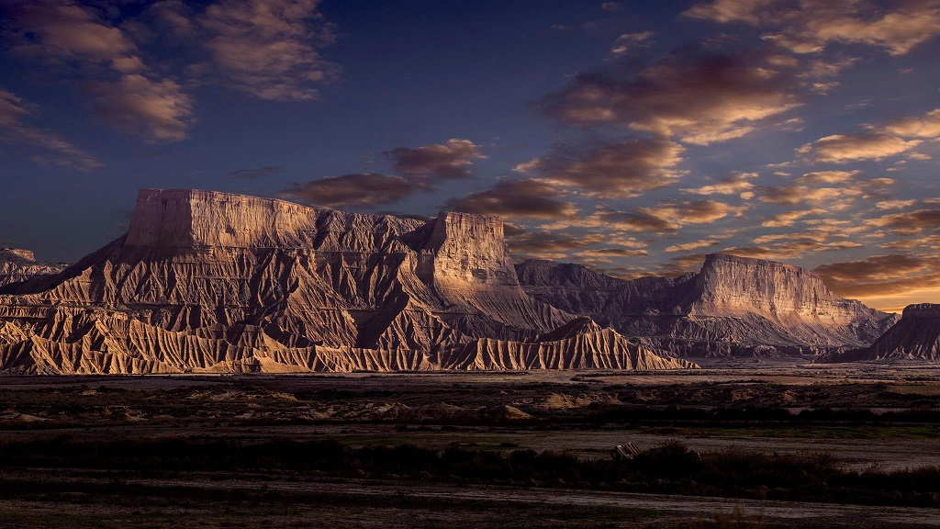

Slide 13
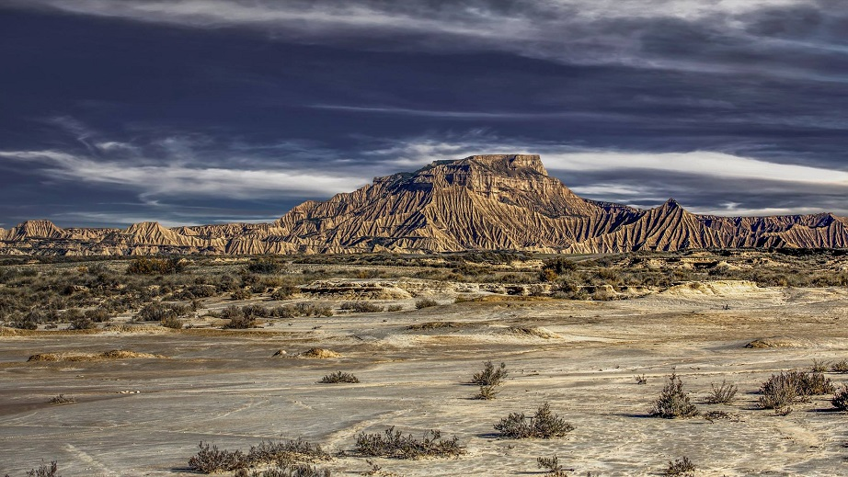

Slide 14
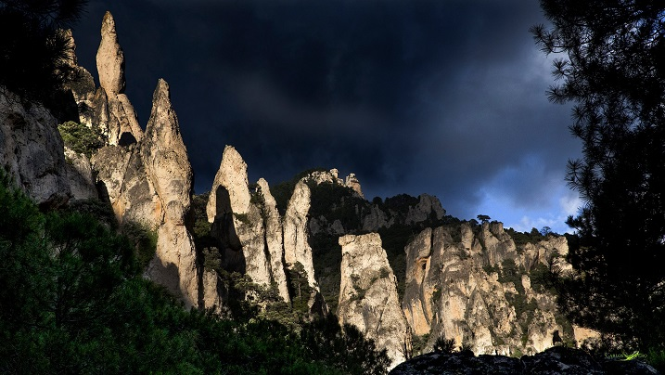
Beceite - Aragon

Slide 15
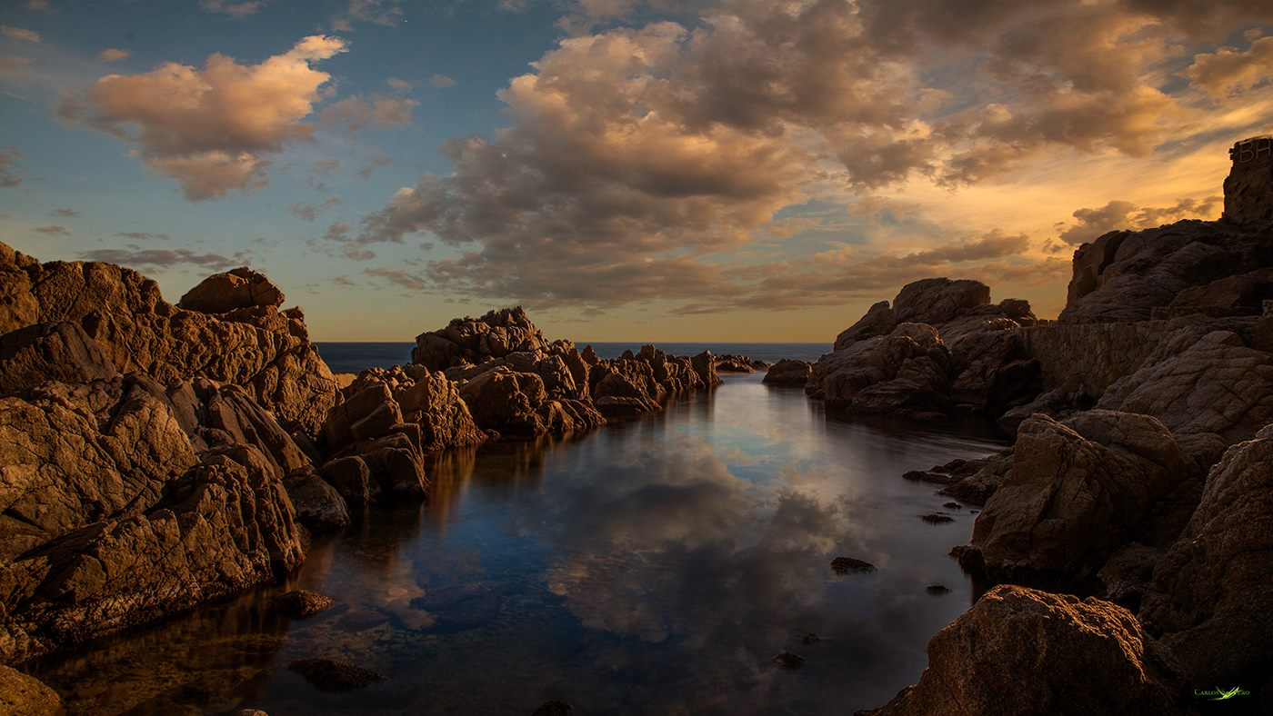
Cala Banys – Costa Brava - LLoret

Slide 16
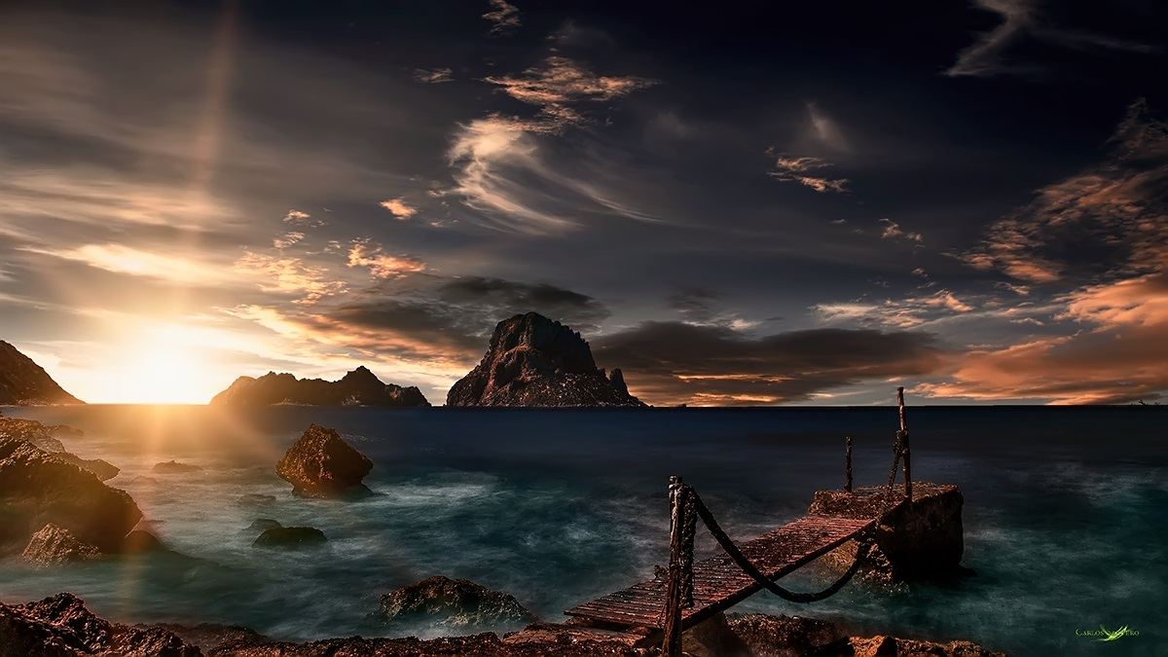
Cala d’Hort - Ibiza

Slide 17
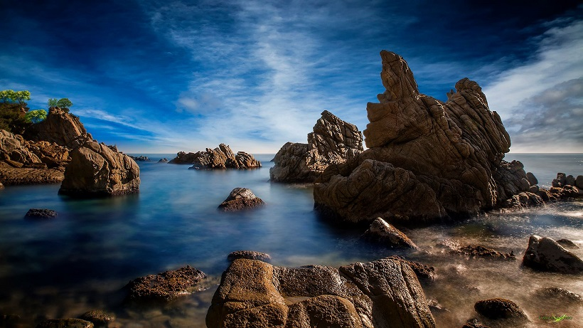
Cala dels Frares – Costa Brava

Slide 18
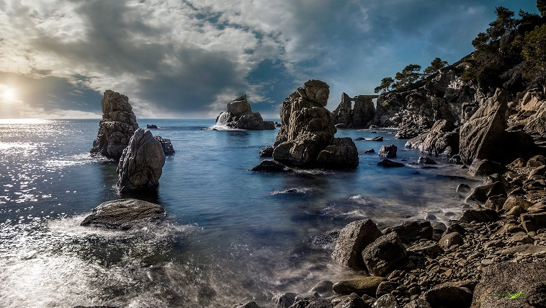

Slide 19
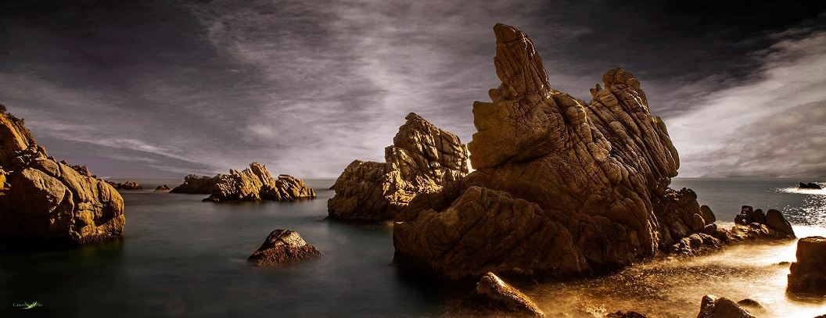

Slide 20
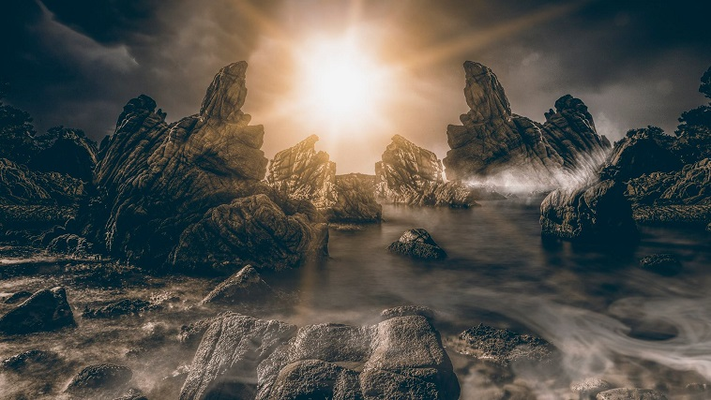

Slide 21
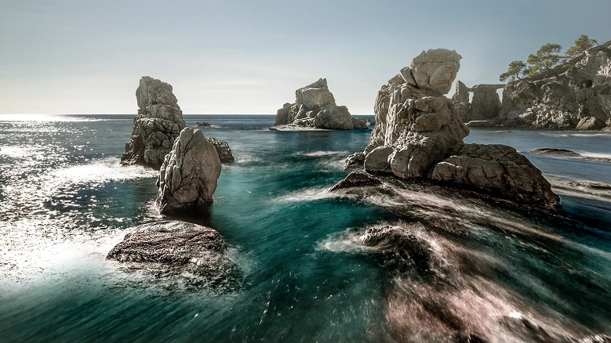

Slide 22
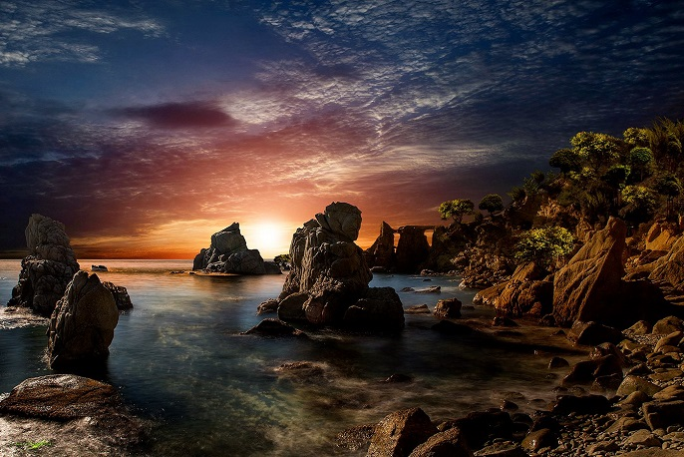

Slide 23
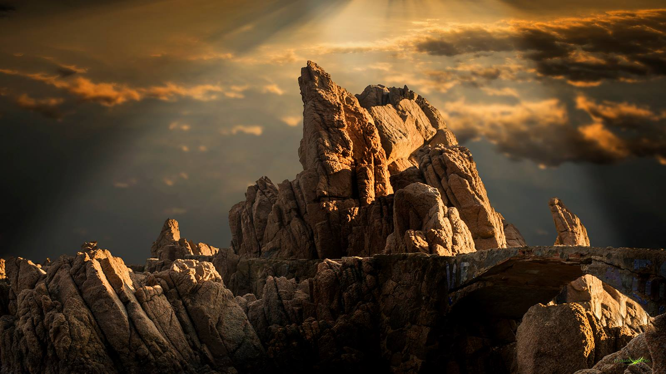
Canyet - Tossa de Mar

Slide 24
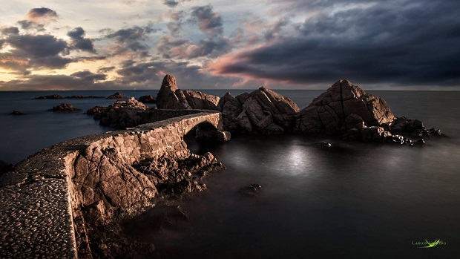

Slide 25
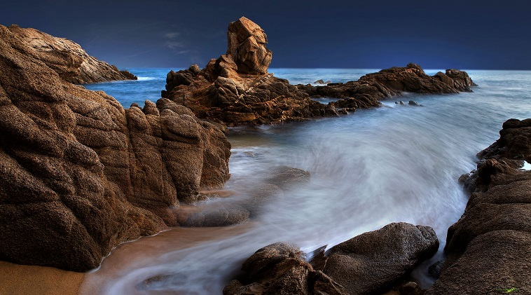
Costa Brava

Slide 26
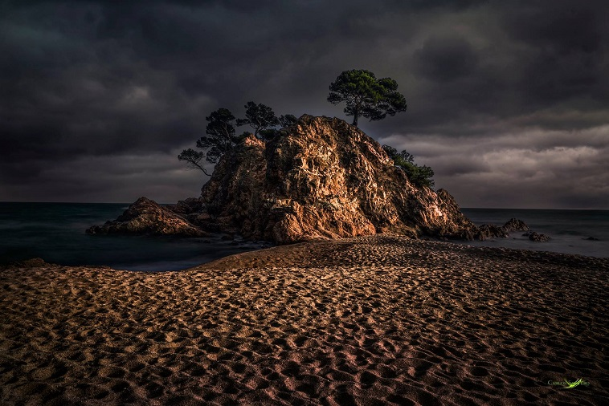

Slide 27
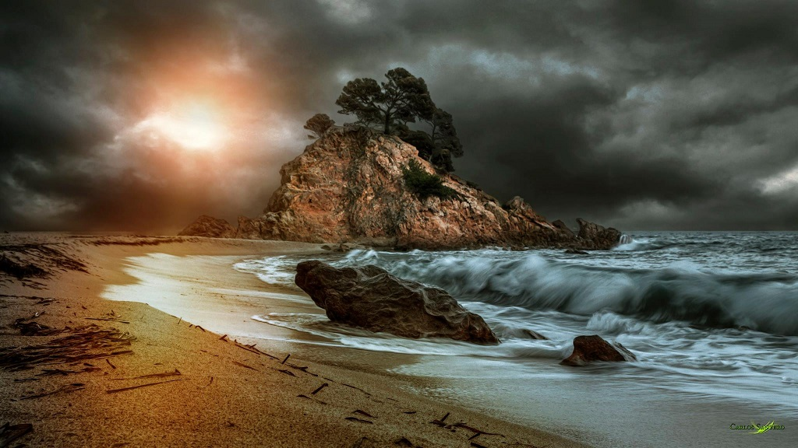

Slide 28
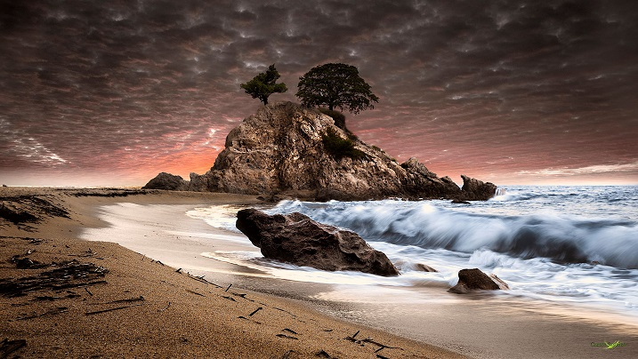

Slide 29
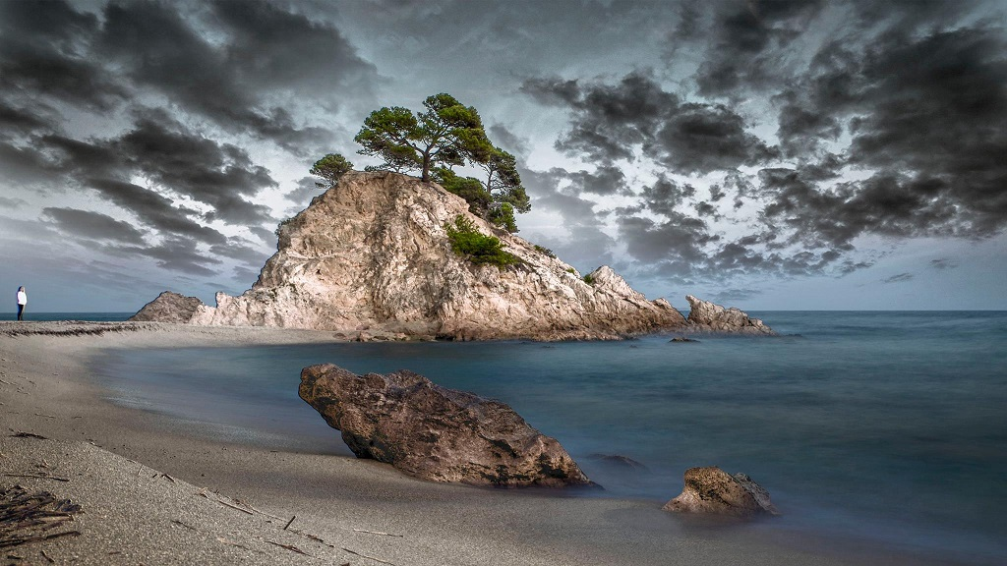

Slide 30
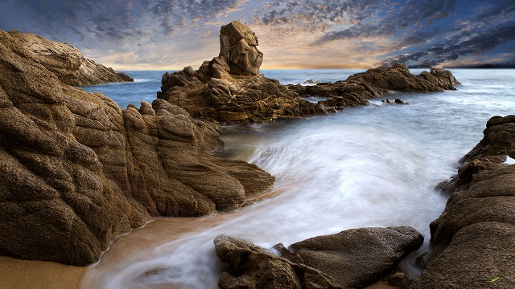

Slide 31
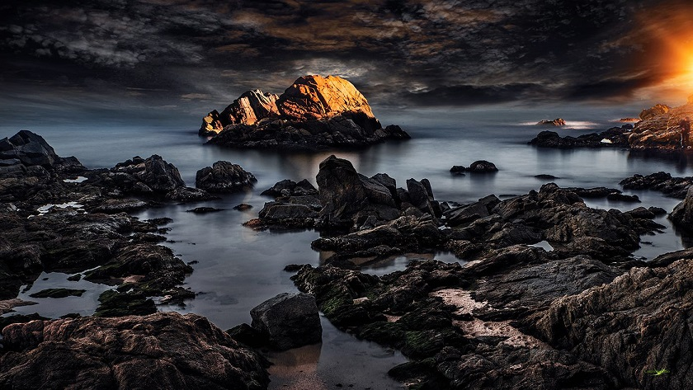

Slide 32
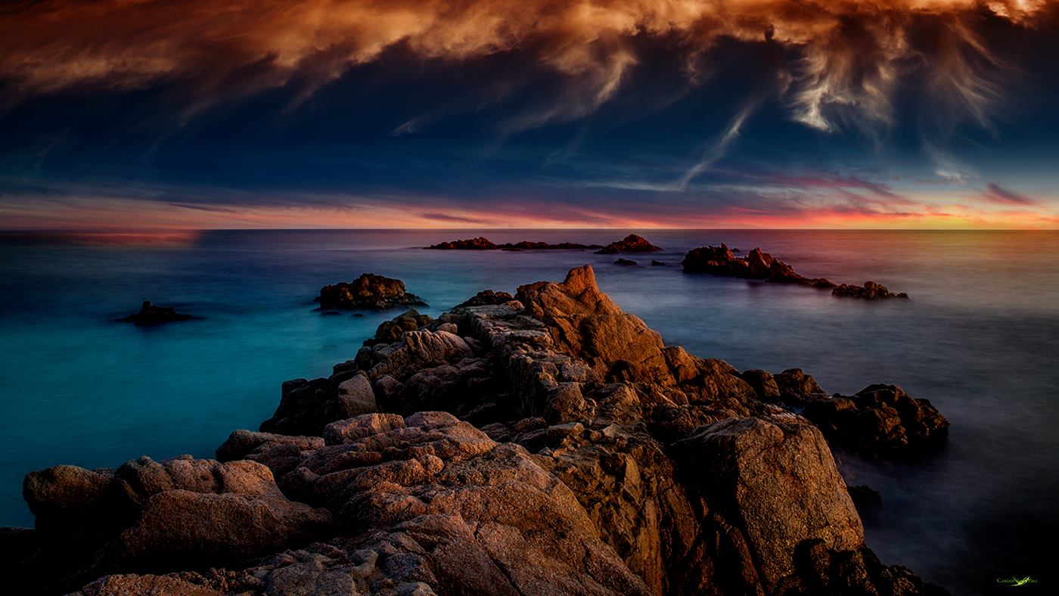

Slide 33
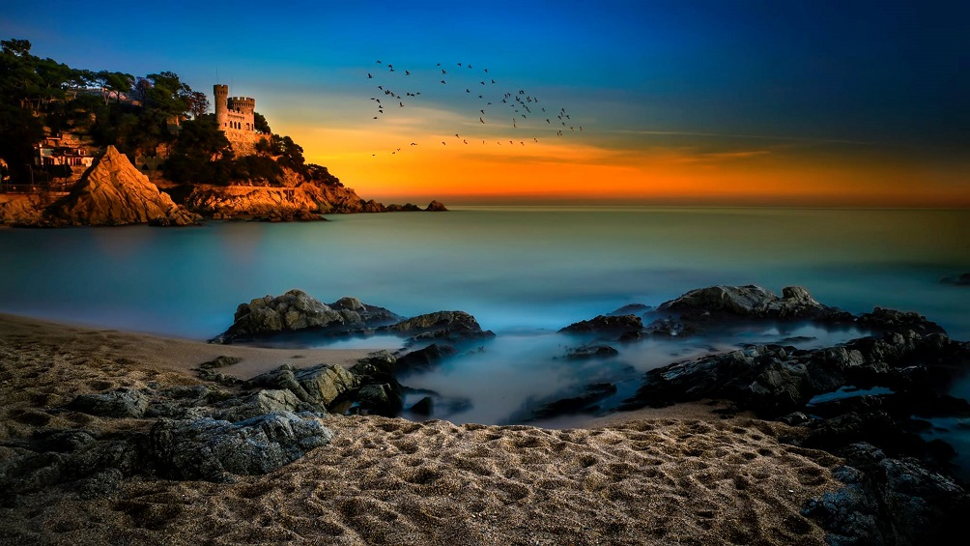

Slide 34
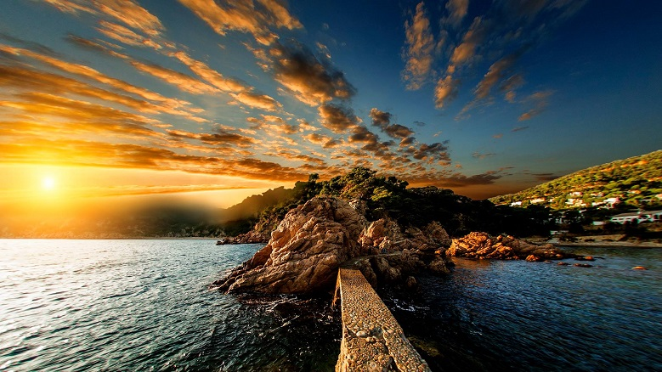

Slide 35
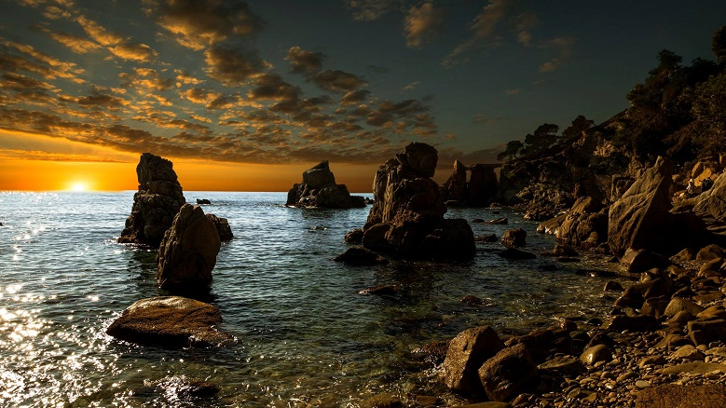

Slide 36
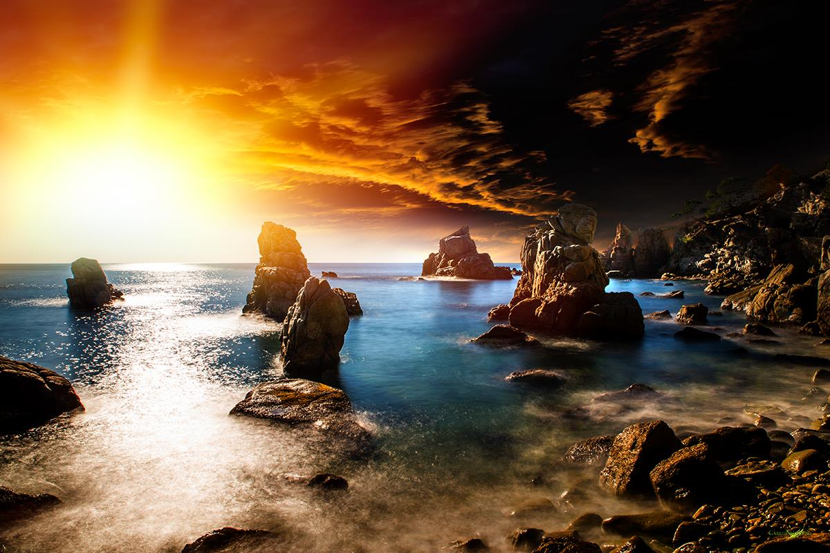

Slide 37
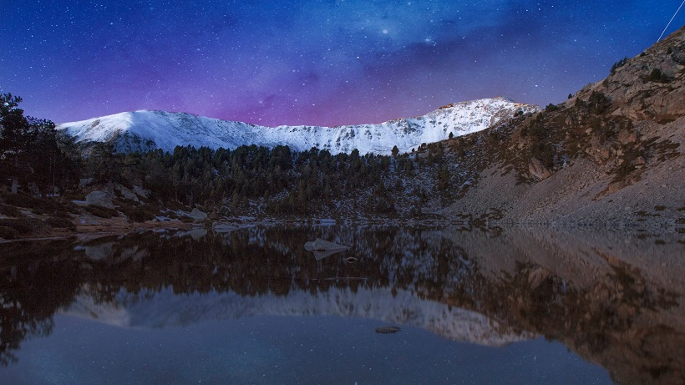
Cerdagne - Catalogne

Slide 38
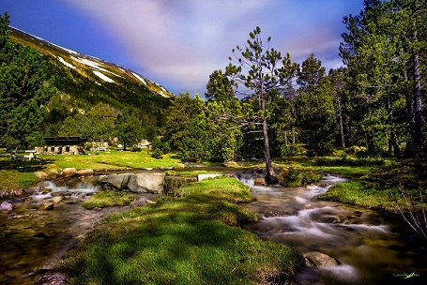

Slide 39
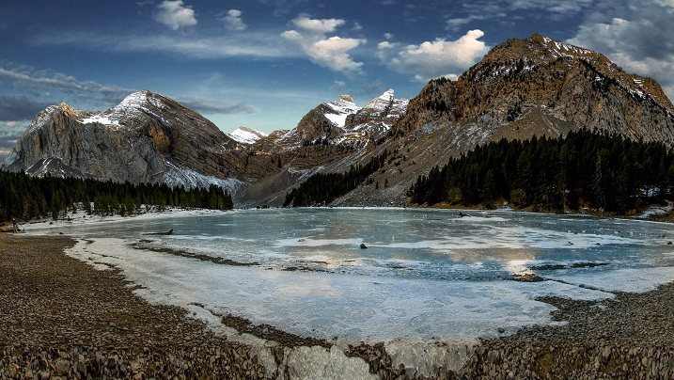
Cotiella - Pyrénées

Slide 40
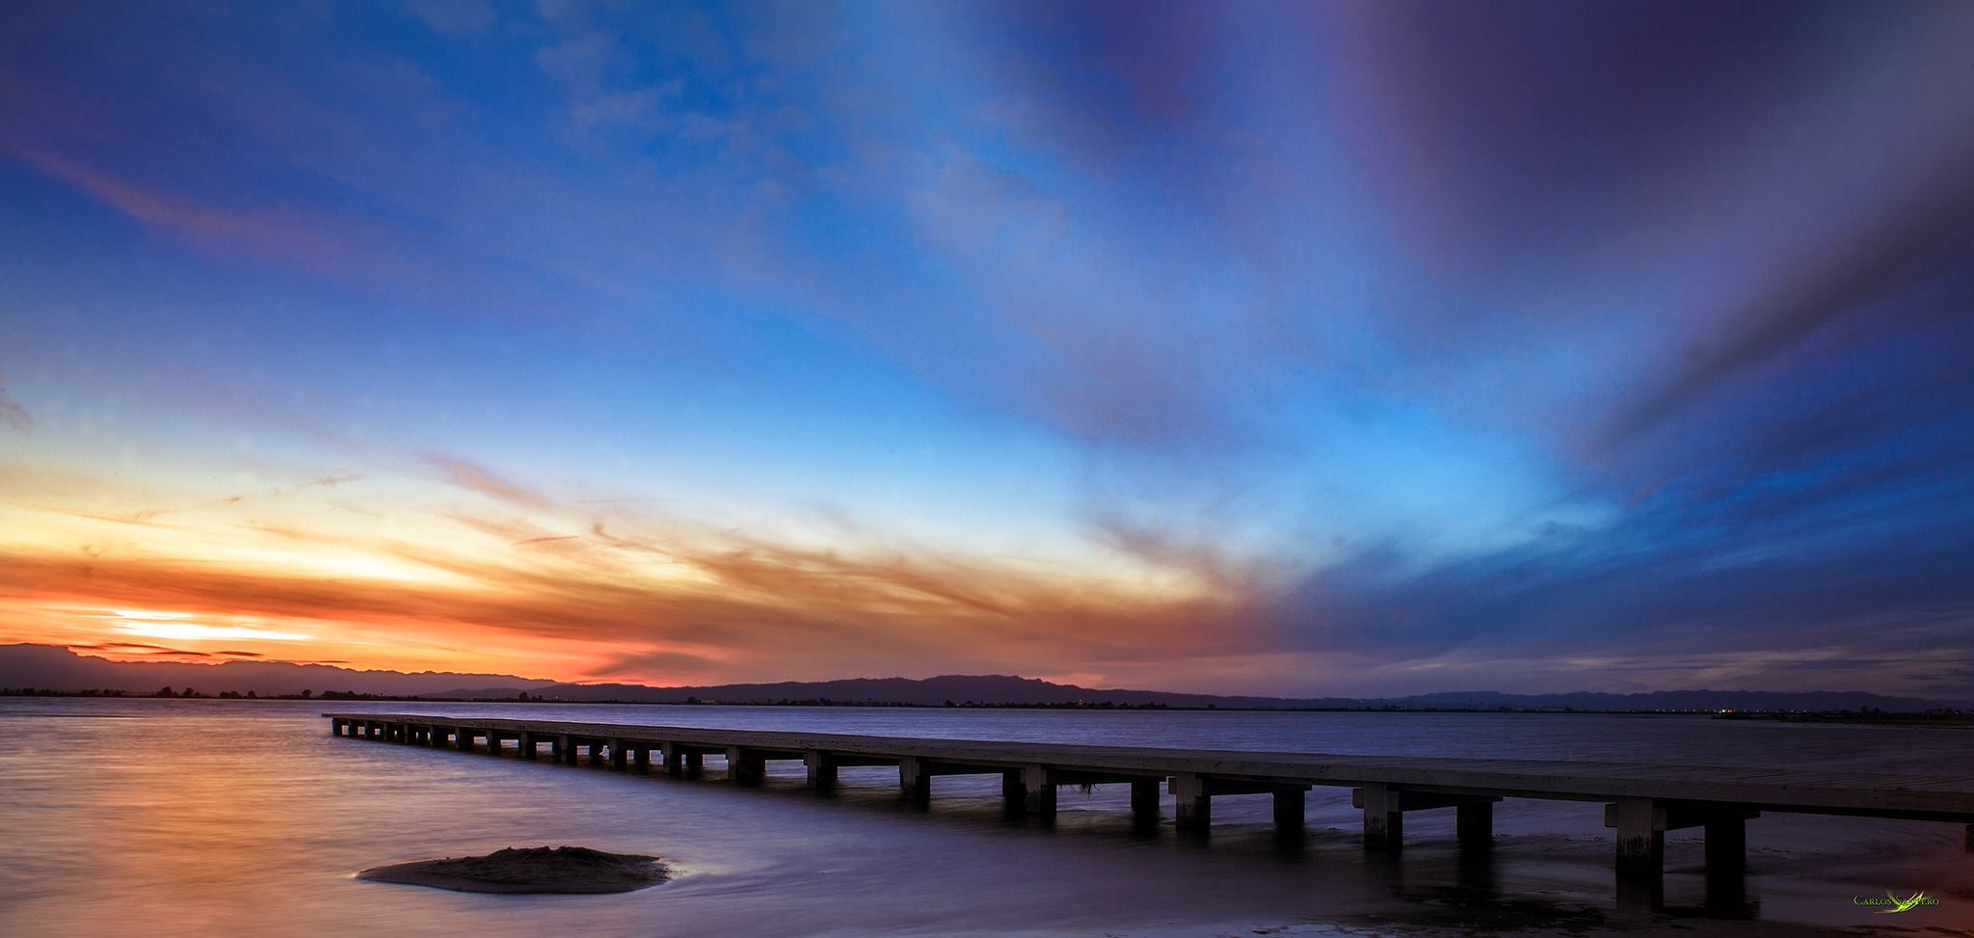
Delta de l’Ebre

Slide 41
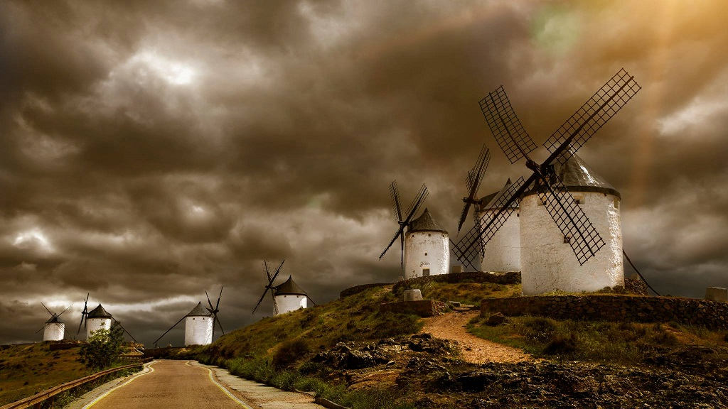
Les Moulins de Don Quichotte

Slide 42
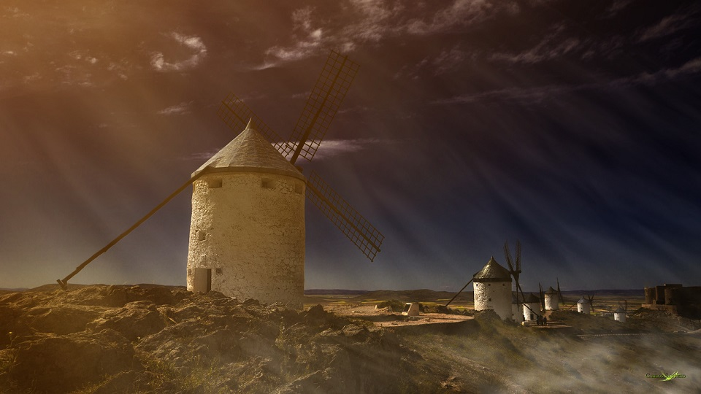

Slide 43
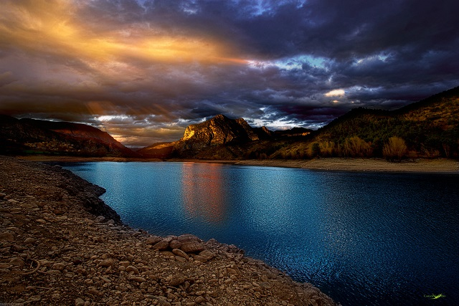
Réservoir d’Oliana – Catalogne - Lérida

Slide 44
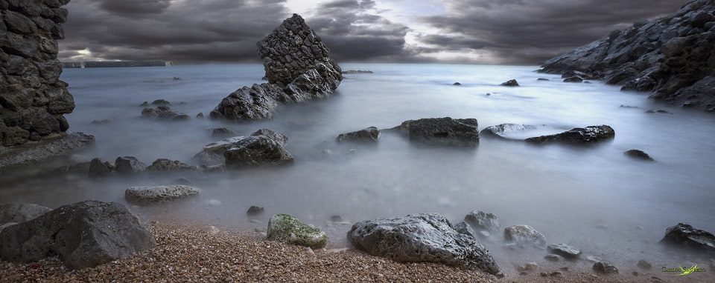
Garraf – Barcelone –Catalogne

Slide 45
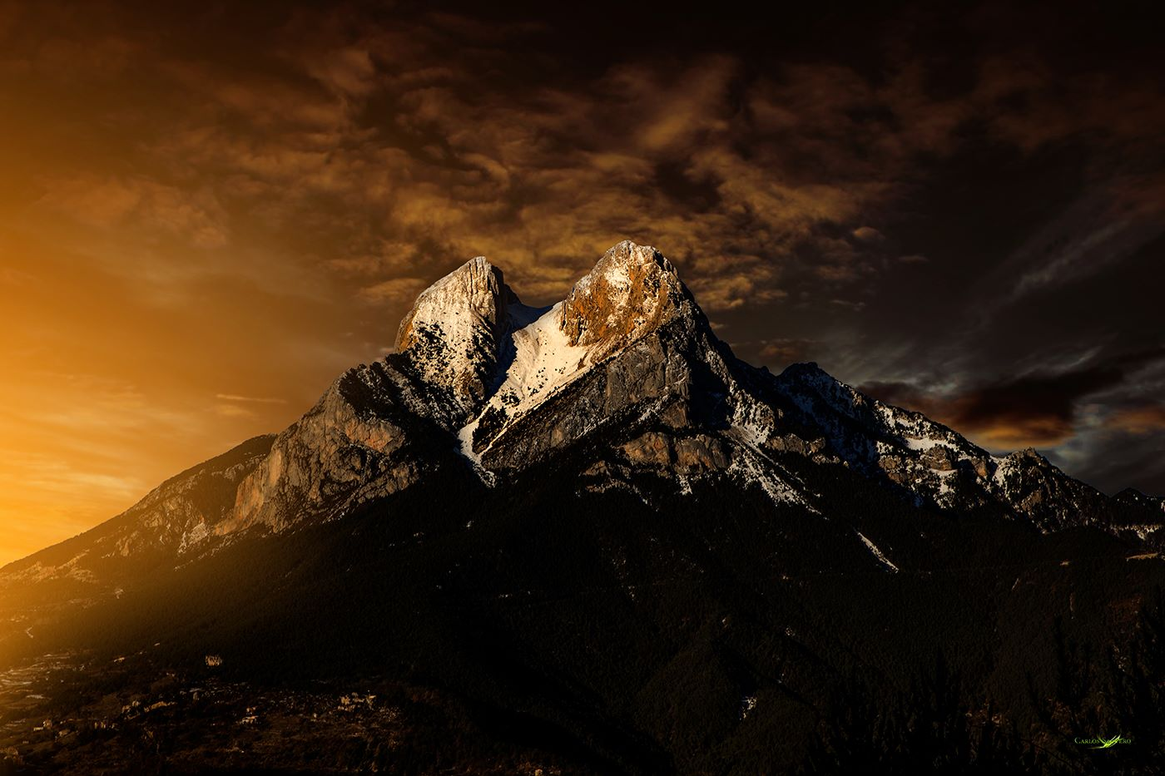
Pedraforca – Pyrénées catalanes

Slide 46
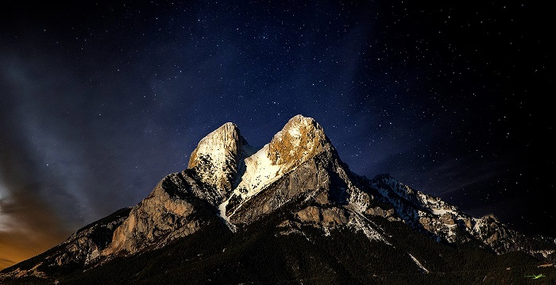

Slide 47
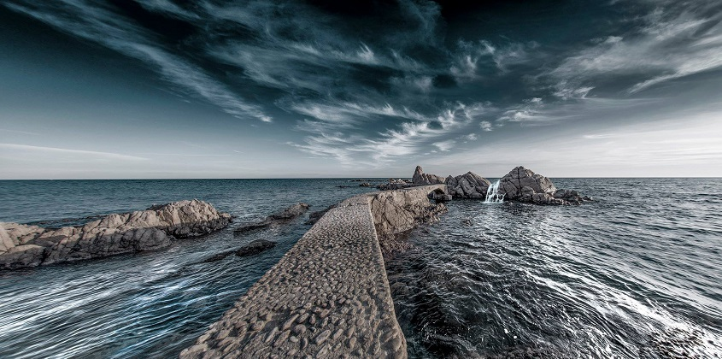
Promenade Poséidon

Slide 48
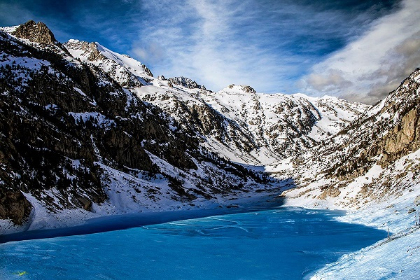
Pyrénées

Slide 49
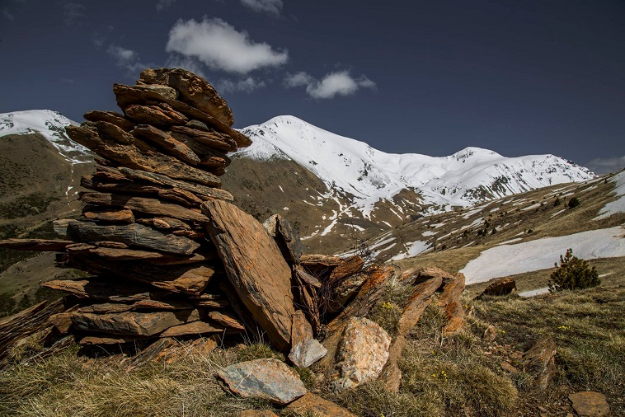

Slide 50
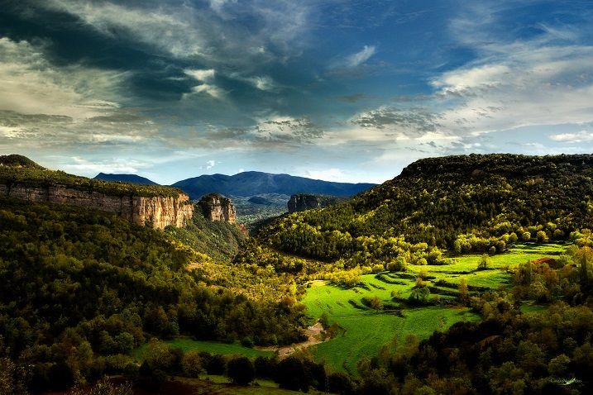
Tavertet – Barcelone, Catalogne

Slide 51
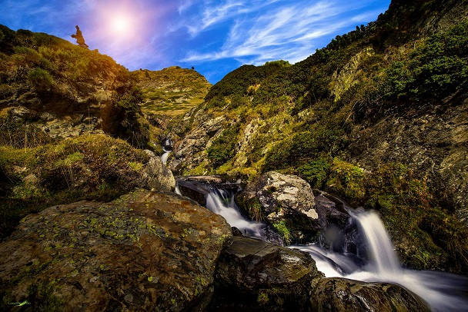
Vall de Nuria – Pyrénées catalanes

Slide 52


Slide 53


Slide 54


Slide 55


